Slide 1
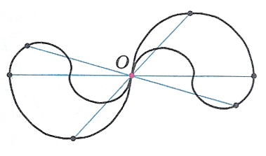
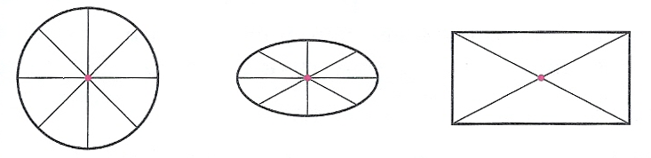
Центр симметрии фигуры
Точка является центром симметрии, если при повороте вокруг этой точки на 180 градусов фигура переходит сама в себя.
Точка O – центр симметрии данной фигуры.
Примеры центрально-симметричных фигур
Центром симметрии прямоугольника является точка пересечения его диагоналей.

Slide 2
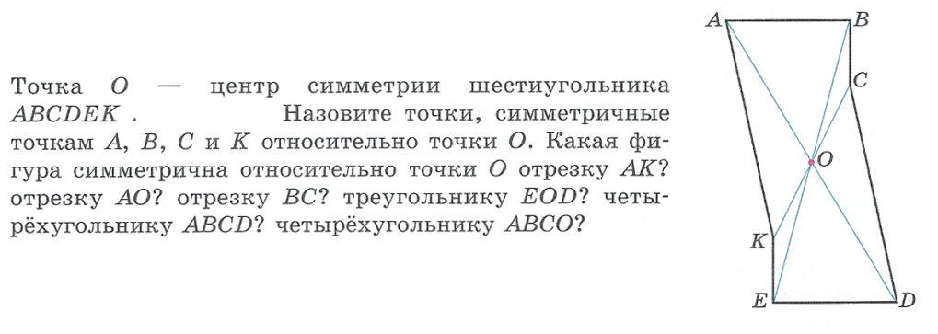
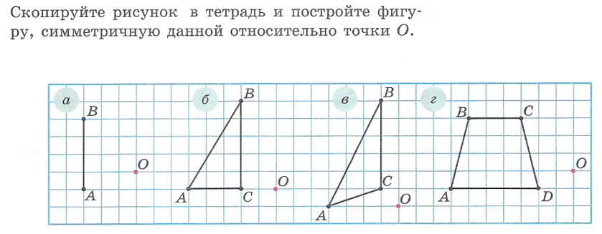
Упражнения
Построение центрально-симметричных фигур

Slide 3
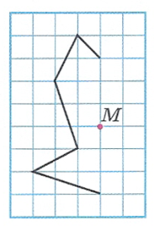
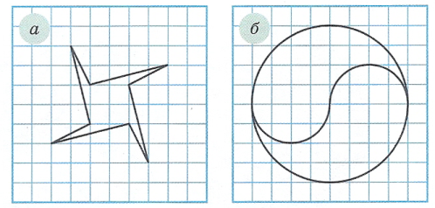
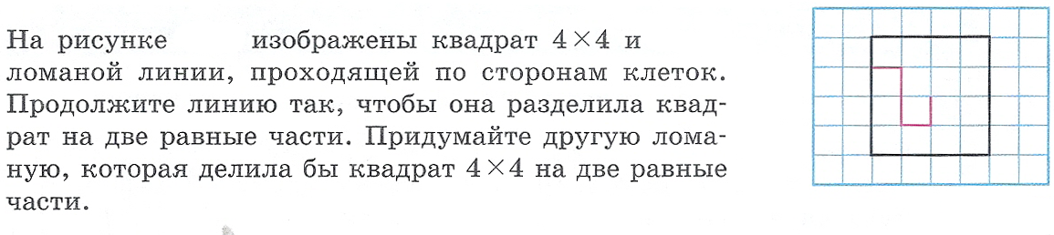
Упражнения
Построение центрально-симметричных фигур

Slide 4
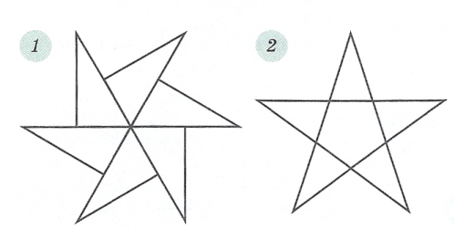

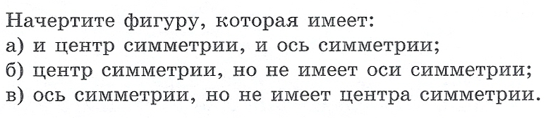
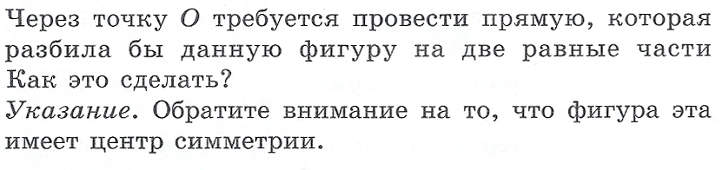
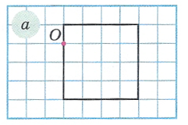
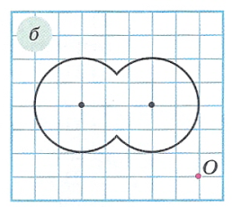
Упражнения
И центр симметрии, и ось симметрии

Slide 5
Упражнения
Задача-исследование
На координатной плоскости отметьте данную точку и точку, симметричную ей относительно начала координат, запишите ее координаты: A(6;3), B(4;-1), C(-2;4,5), D(-3;-2,5).
Сопоставьте координаты точек, симметричных относительно начала координат и сделайте выводы.
Отметьте на координатной плоскости произвольно три точки. Определите их координаты. Соедините полученные точки.
Догадайтесь, какие будут координаты точек, симметричных данным относительно начала координат. Отметьте эти точки, соедините их. Сопоставьте полученные фигуры.

Slide 6
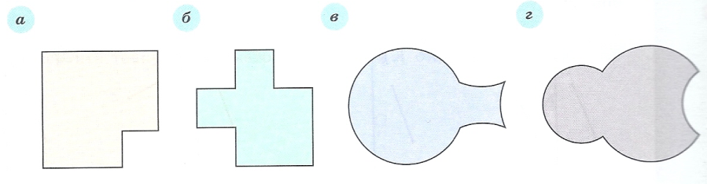
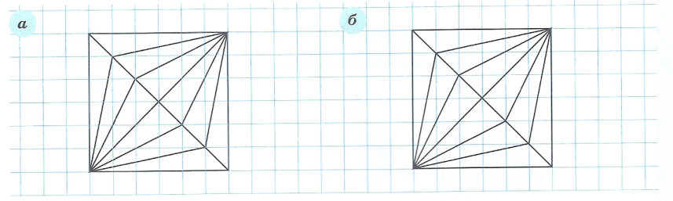
Упражнения
Анализируем и рассуждаем
Ни одна из фигур, изображенных на рисунке, не имеет центра симметрии. Разделите каждую фигуру на две части, имеющие центр симметрии.
Раскрасьте рисунок так, чтобы получившийся узор обладал осевой симметрией (рис. а); центральной симметрией (рис. б).

Slide 7
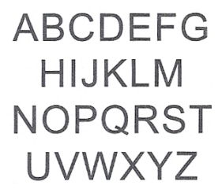
Подумайте
Имеют ли центр симметрии: а) прямая; б) отрезок; в) луч; г) пара пересекающихся прямых; д) квадрат?

Slide 8
